Slide 1
8.7

Slide 2
顶会NPU
Qualcomm Snapdragon Hexagon NPU（基于Qualcomm DNN SDK开发，没找到官方支持OP-TEE/ATF同时有NPU的开发板，Qualcomm 的QTEE启动链全是闭源的）
Band（MobiSys’22）llm.npu（ASPLOS’25）heteroLLM（SOSP’25）ARIA（MobiSys’25）
华为 Ascend 910A/B
ASCEND-CC（S&P25）
XSched（OSDI’25）（还用了Intel NPU和NVDLA）
RK3588 RockChip NPU
ASGARD（NDSS’25）
FPGA/模拟仿真：
sNPU（ISCA’24）TNPU(HPCA‘22) TensorTEE（ASPLOS’24）Securator（HPCA‘23）

Slide 3
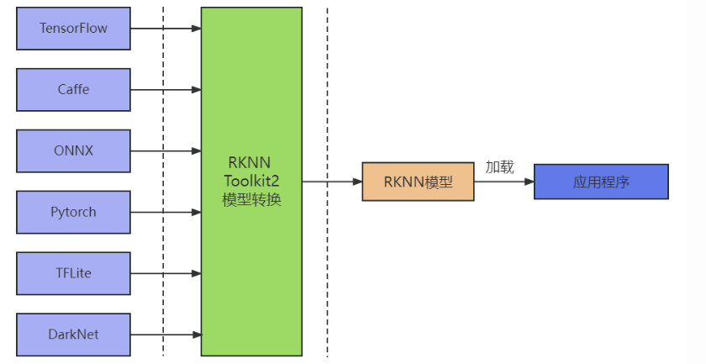
NPU对应AI框架
RK3588，对于NPU加速的模型，只能先转换成.rknn然后用rknn runtime加载。主流推理框架不支持直接delegate ，runtime会处理回退的CPU算子，调用runtime中的库运算，但是编译器/runtime是不开源的。

Slide 4
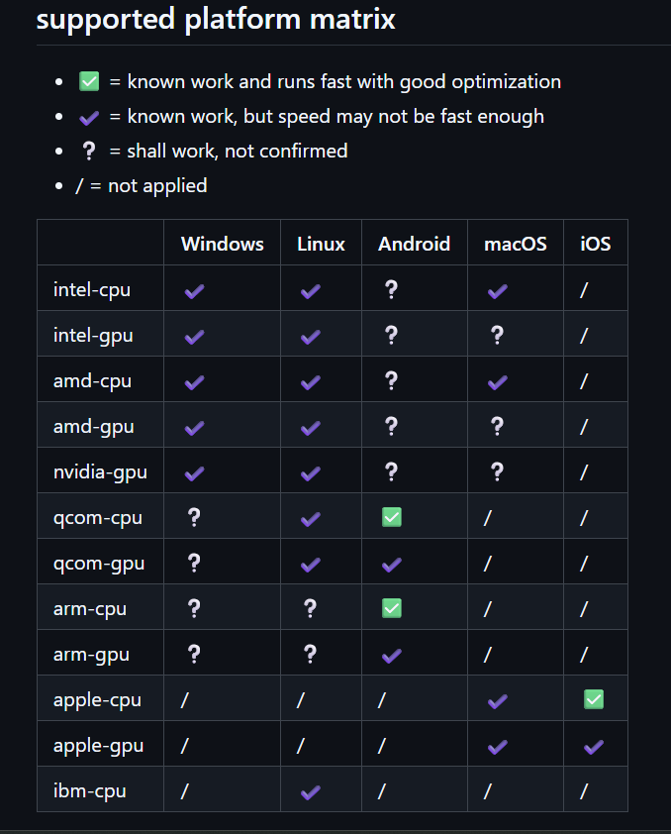
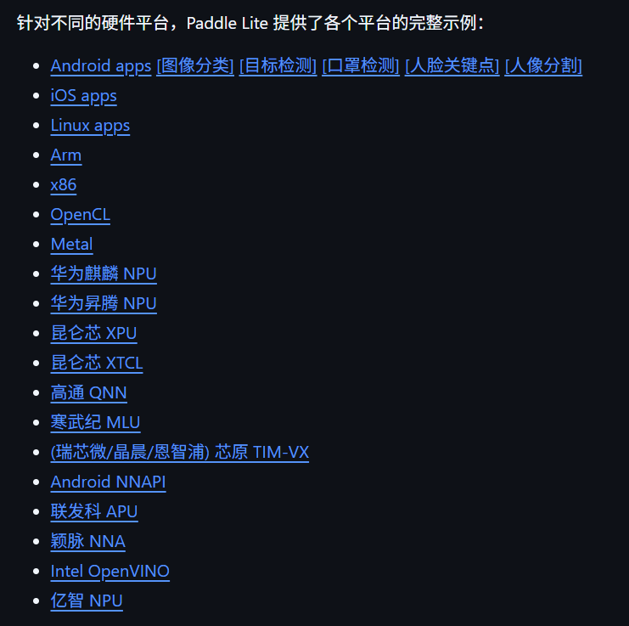
Paddle Lite NCNN：不支持任何NPU

Slide 5
NPU对应AI框架
OrangePi AIPro 20T
Pytorch/TensorFlow/MindSpore/PaddlePaddle/ONNX/C C++ 然后用ACL库
MediaTek APU
Paddle-Lite/TFlite delegate或者adapter/Neuron Runtime API
编译器运行时闭源
VeriSilicon NPU
TFLite-vx-delegate、Paddle-Lite NNAdapter、OpenCV DNN、TVM
固件是闭源的

Slide 6
大部分端侧推理引擎都只支持层内并行
TFLite/ Paddle Lite/ NCNN都不支持无依赖子图并行，更不支持层间的并行
层间都是串行同步计算的·

Slide 7
Edge CNN模型大小
用的都是很简单的CNN模型
VGG-19 VGG-16 / VGG-16-BN AlexNet ResNet-50 Inception-v3 ResNet-34ResNet-18 YOLOv4-tiny MobileNet-v1MobileNet-v2 SqueezeNet LeNet-5
量化后超过100MB
VGG-16
VGG-19

Slide 8
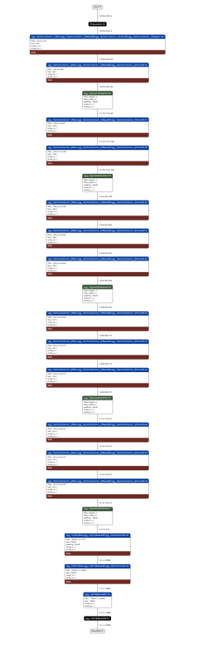
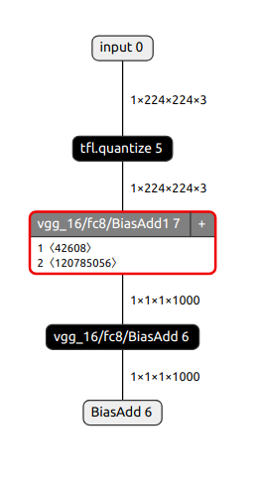
VGG-16：

Slide 9
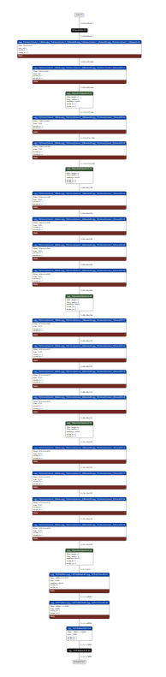
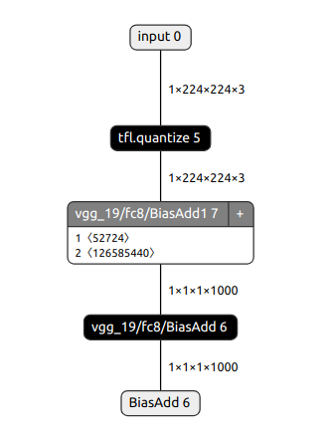
VGG-19：

Slide 10
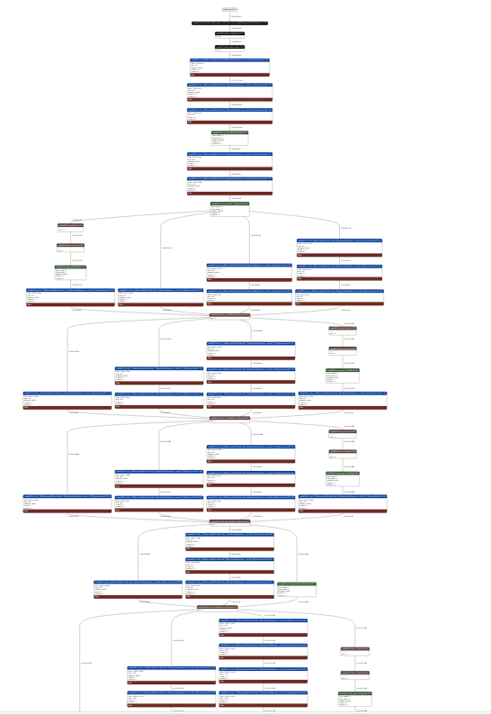
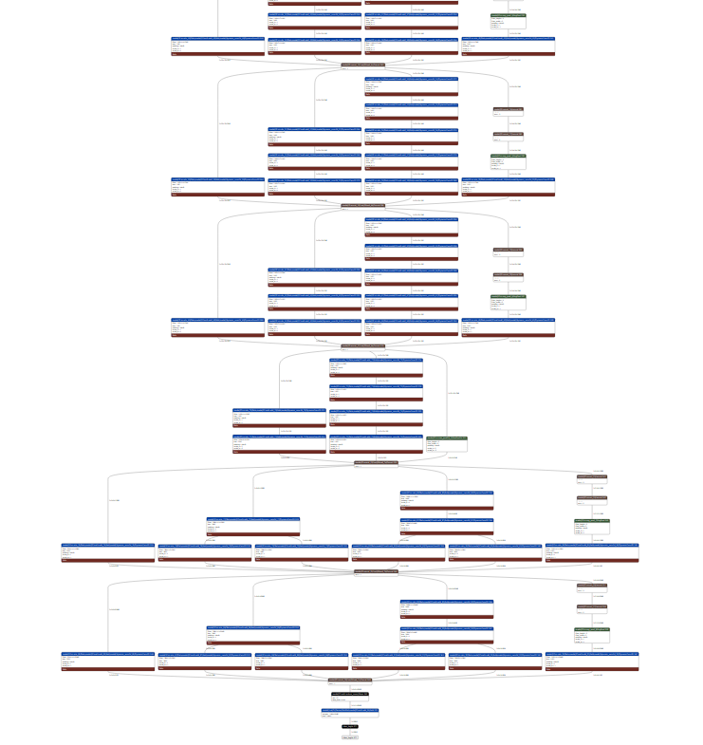
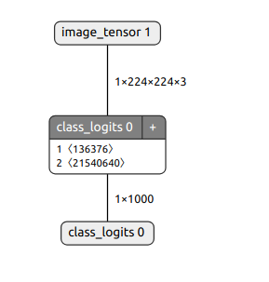
Inception-v3_w8a8.tflite

Slide 11
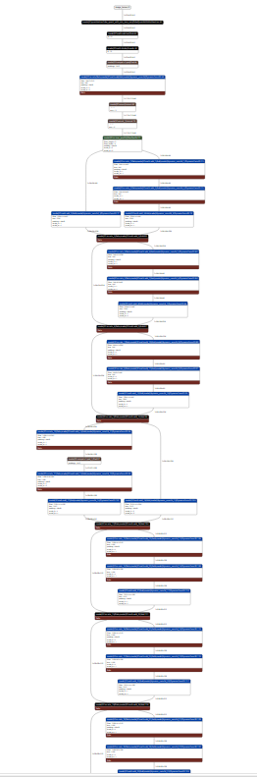
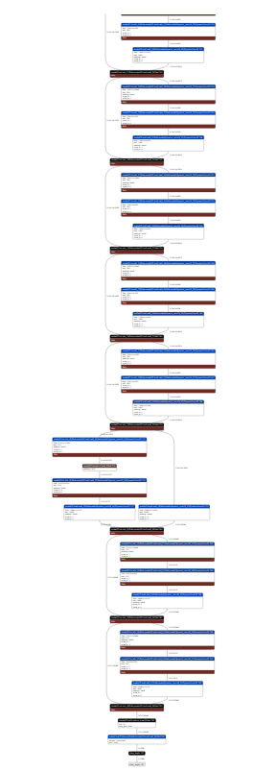
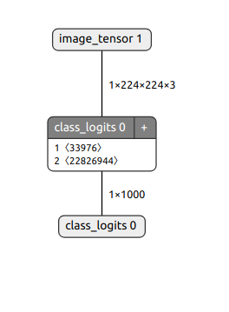
resnet-50

Slide 12
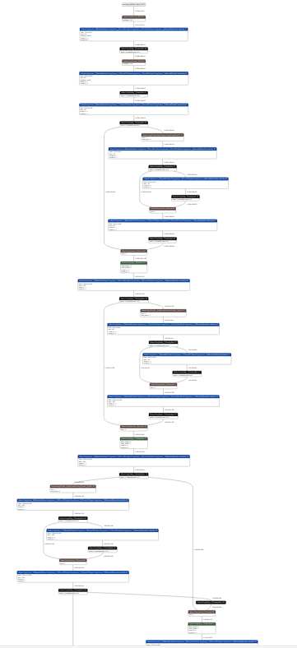
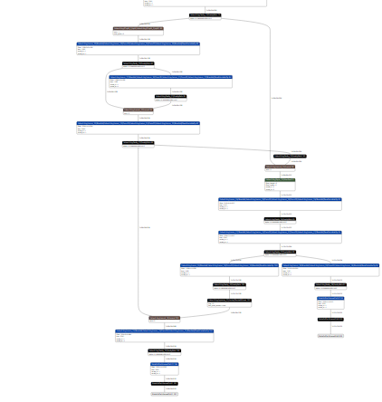
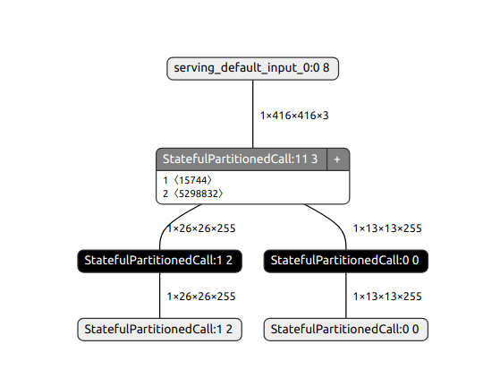
YOLOV4-Tiny

Slide 13
TEE中的CPU计算
如果是运行普通的CNN算子
Darknetz已经在OP-TEE里实现了。并且运行了VGG Resnet Alexnet...
LibOS in TEE or REE

